Slide 1
Лабораторная работа №01
Дисциплина: Администрирование сетевых подсистем Талебу Тенке Франк Устон

Slide 2
Докладчик
Талебу Тенке Франк Устон
Студент группы НФИбд-02-23
Студ. билет 1032224534
Российский университет дружбы народов

Slide 3
Цель работы
Изучение принципов работы сетевых технологий

Slide 4
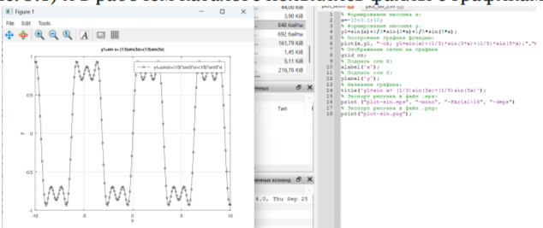
После запуска Octave создал сценарий plot_sin.m для построения графика функции (рис. @fig:001):
После запуска Octave создал сценарий plot_sin.m для построения графика функции (рис. @fig:001):

Slide 5
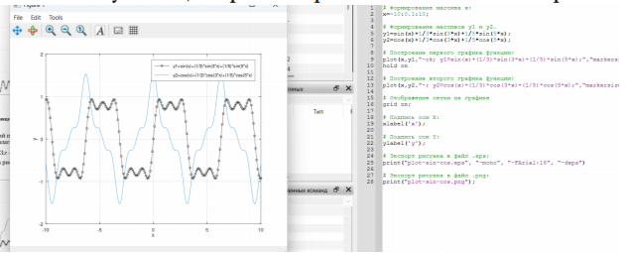
Далее построил графики функций y1 и y2 на одном рисунке (рис. @fig:002):
Далее построил графики функций y1 и y2 на одном рисунке (рис. @fig:002):

Slide 6
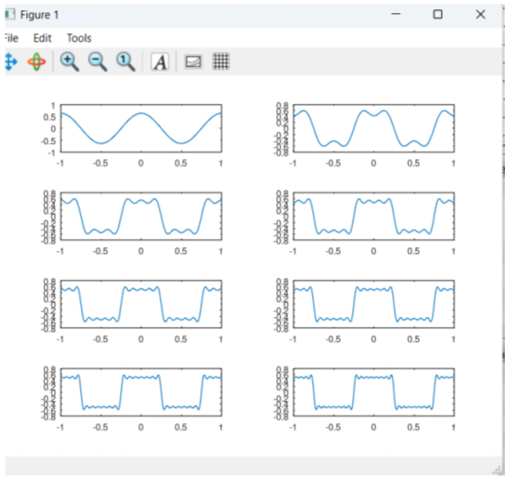
Разложил импульсный сигнал в частичный ряд Фурье. Получил графики меандра через косинусы (рис. @fig:003) и через синусы (рис. @fig:004):
Разложил импульсный сигнал в частичный ряд Фурье. Получил графики меандра через косинусы (рис. @fig:003) и через синусы (рис. @fig:004):

Slide 7
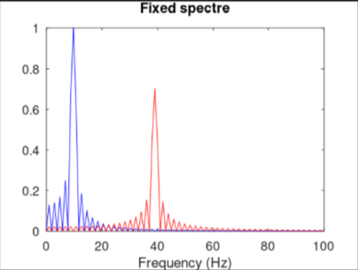
Графики меандра (косинусы)
Графики меандра (косинусы)

Slide 8
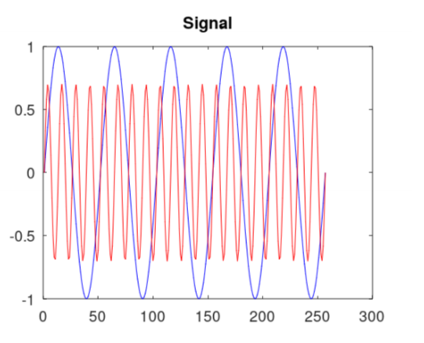
Определил спектр двух отдельных сигналов разной частоты (рис. @fig:005):
Определил спектр двух отдельных сигналов разной частоты (рис. @fig:005):

Slide 9
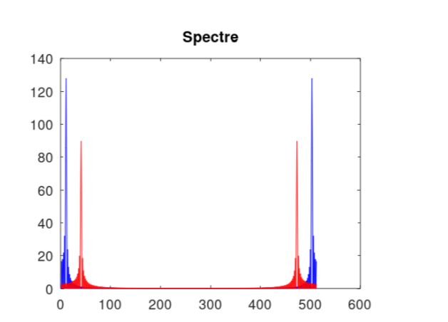
Построил график спектров сигналов (рис. @fig:006) и исправленный график спектров (рис. @fig:007):
Построил график спектров сигналов (рис. @fig:006) и исправленный график спектров (рис. @fig:007):

Slide 10

График спектров сигналов
График спектров сигналов

Slide 11
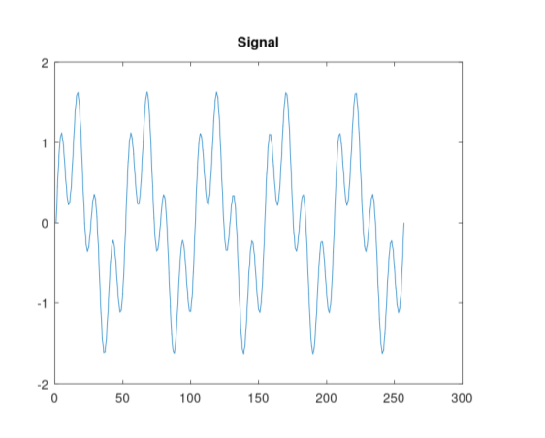
Определил спектр суммы сигналов (рис. @fig:008, @fig:009):
Определил спектр суммы сигналов (рис. @fig:008, @fig:009):

Slide 12
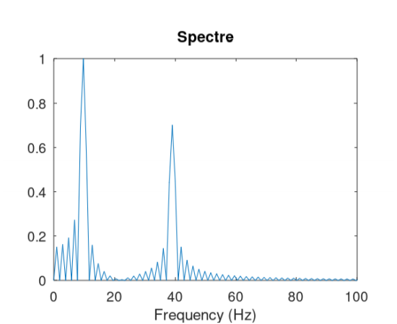
Суммарный сигнал
Суммарный сигнал

Slide 13
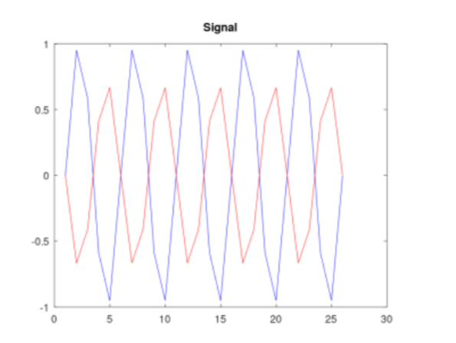
Выполнил задание с частотой дискретизации 50 Гц (меньше 80 Гц). Получил искажённые графики (рис. @fig:010-014):
Выполнил задание с частотой дискретизации 50 Гц (меньше 80 Гц). Получил искажённые графики (рис. @fig:010-014):

Slide 14
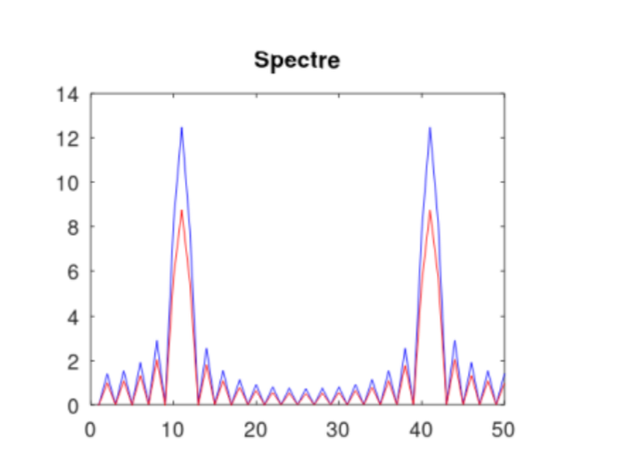
Два сигнала (fd=50)
Два сигнала (fd=50)

Slide 15
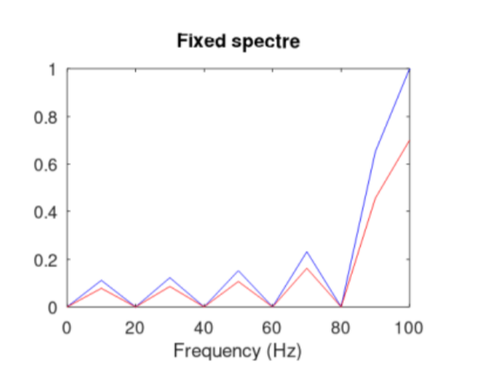
Спектры сигналов (fd=50)
Спектры сигналов (fd=50)

Slide 16
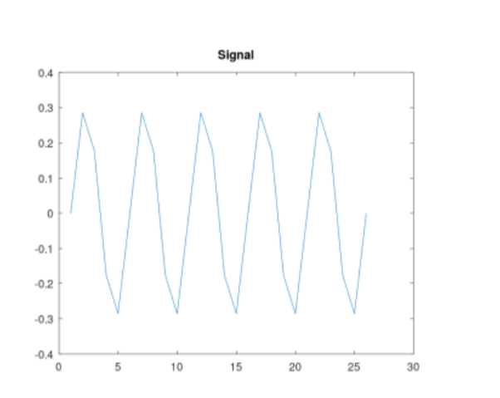
Исправленные спектры (fd=50)
Исправленные спектры (fd=50)

Slide 17
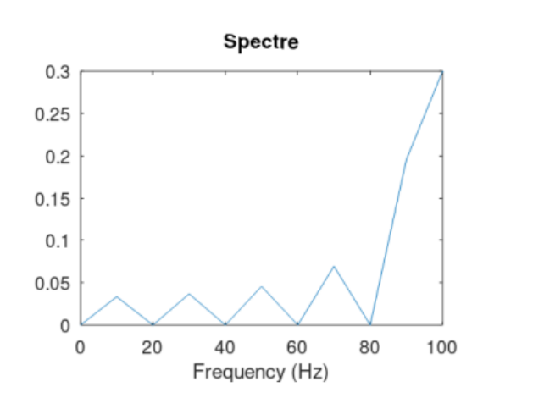
Суммарный сигнал (fd=50)
Суммарный сигнал (fd=50)

Slide 18
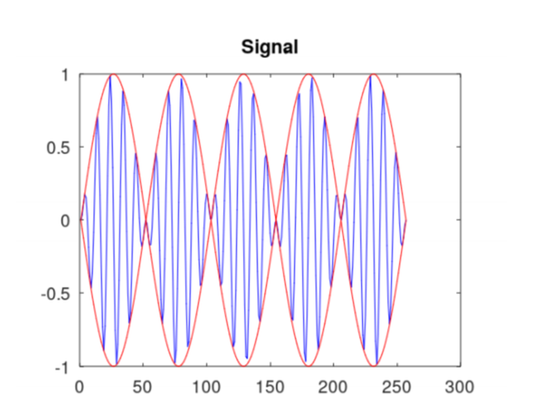
Продемонстрировал аналоговую амплитудную модуляцию (рис. @fig:015, @fig:016):
Продемонстрировал аналоговую амплитудную модуляцию (рис. @fig:015, @fig:016):

Slide 19
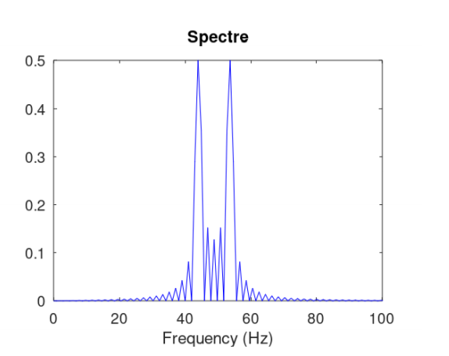
Сигнал и огибающая при АМ
Сигнал и огибающая при АМ

Slide 20
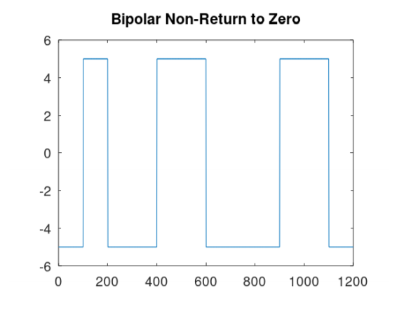
Получил кодированные сигналы для различных кодов (рис. @fig:017-022):
Получил кодированные сигналы для различных кодов (рис. @fig:017-022):

Slide 21
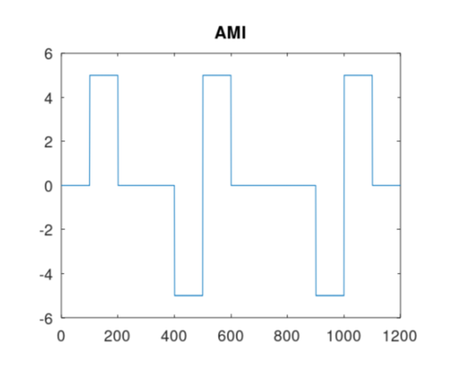
Униполярное кодирование
Униполярное кодирование

Slide 22
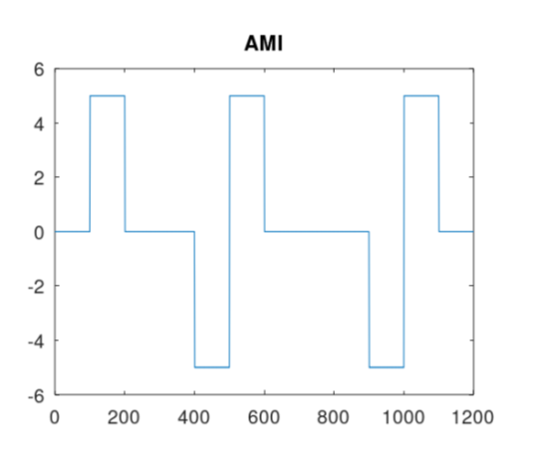
Кодирование AMI
Кодирование AMI

Slide 23
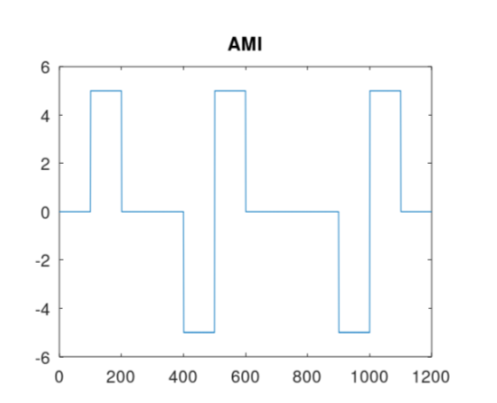
Кодирование NRZ
Кодирование NRZ

Slide 24
Вывод
В ходе выполнения лабораторной работы были получены практические навыки

Slide 25
Список литературы
[1] Методические указания к лабораторной работе №01 [2] Документация по сетевым технологиям

